Slide 1

Модуль 7. Выборка данных
Занятие №11

Slide 2
1. Сортировка

Slide 3
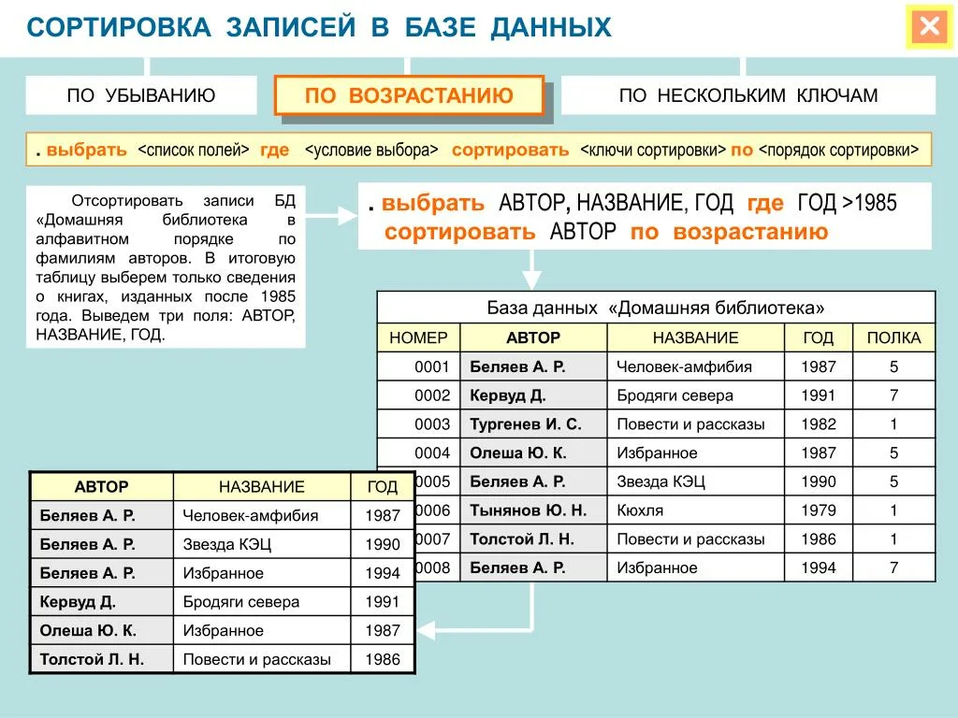
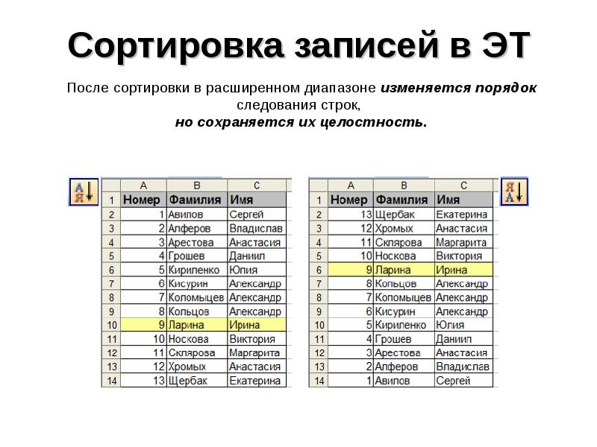
1. Сортировка
Сортировка данных — это когда мы их упорядочиваем по какому-то признаку.
Пример:
auths = Author.objects.order_by('-score')[:30]
Что тут происходит? – Выборка первых 30 строк из из таблицы Author. При этом, сортировка идёт в обратную сторону по значению score.

